Slide 1
V441 Ontologi for bruinspeksjon med Lenkede data og Semantisk Web teknologi
Lars Wikström, Triona AB
2021-01-20
lars.wikstrom@triona.se
https://triona.se/ https://triona.no/ https://triona.fi/

Slide 2
Agenda
Linked data & Semantic web – Crash course
Några länkar för att läsa mera
Genomgång v441-ontologierna
Genomgång web-access
Några kod-exempel

Slide 3
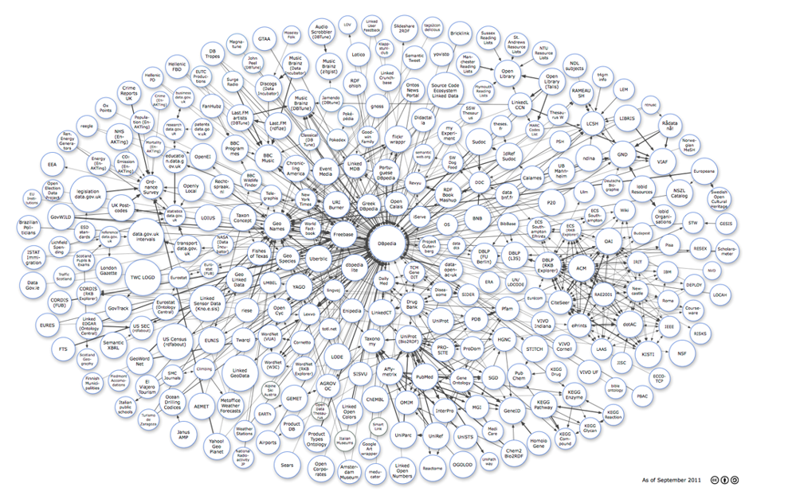
Linked Data & The Semantic Web – Crash course (~10 mins)
http://www.w3.org/standards/semanticweb/

Slide 4

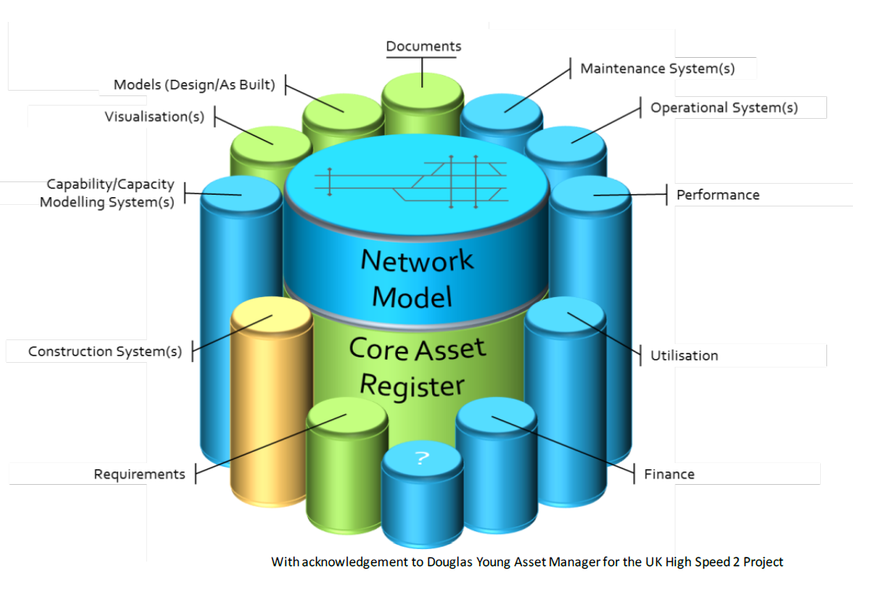
V-con/INTERLINK
V440
Land XML
AIM
IFC
?
Level | Example
International | IFC, InfraGML, PIARC
National | SOSI GML, CoClass, V440
Organisation | SVV Std
Project | Project Std
GML
CoClass

Slide 5


V-con/INTERLINK…
https://www.w3.org/standards/semanticweb/
http://www.roadotl.eu
https://www.iso.org/standard/74389.html
CEN/TC442 – Semantic Modelling and Linking Standard
V440
Land XML
AIM
IFC
GML
CoClass

Slide 6

Linked data – starting with the web (linked documents) Physical machines abstracted away
URL
URL
URL
URL

Slide 7
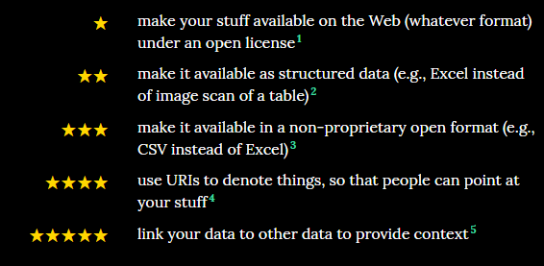
Linked data - Semantic Web (Web of data)

Slide 8
Basic concepts
RDF
Resource Description Framework
RDFS
Resource Description Framework Schema
SPARQL
SPARQL protocol and RDF Query Language
OWL
Web Ontology Language

Slide 9
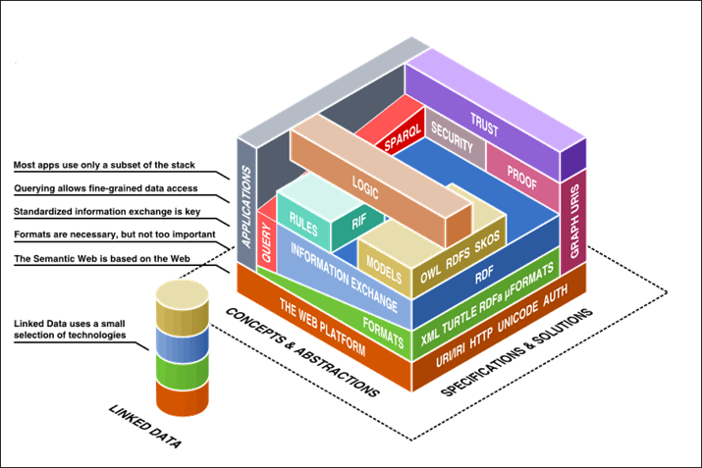
Technology Stack – Web technology

Slide 10

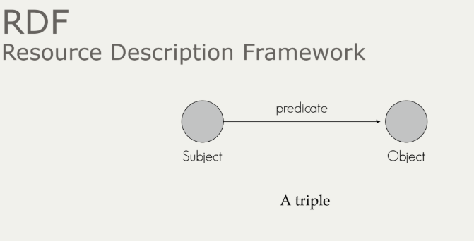
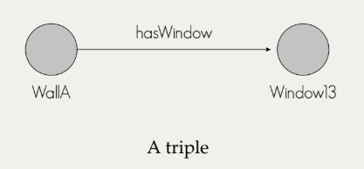
Basic Concepts
RDF – Resource Description Framework
:WallA
:hasWindow :Window13 .
A Fact!

Slide 11
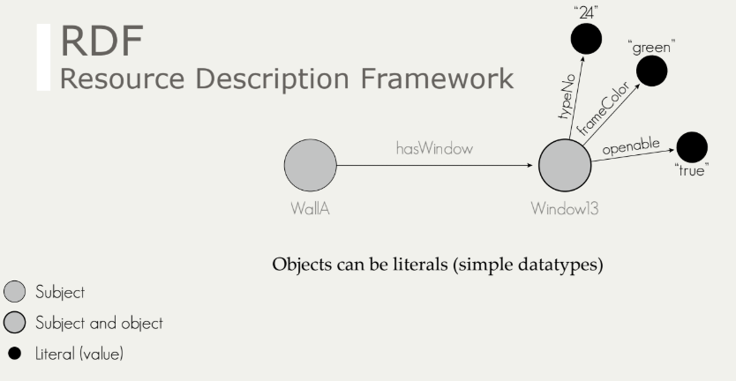
Basic Concepts
:WallA
:hasWindow :Window13 .
:Window13
:typeNo “24” ;
:frameColor “green” ;
:openable “true” .

Slide 12
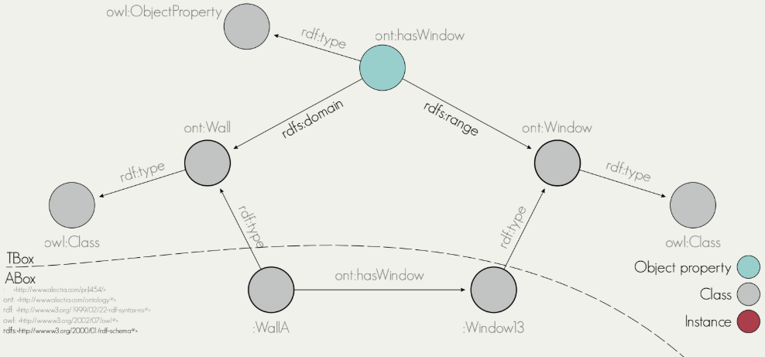
Basic Concepts
:WallA
rdf:type ont:Wall ;
:hasWindow :Window13 .
:Window13
rdf:type ont:Window .
ont:hasWindow
rdf:type owl:ObjectProperty ;
rdfs:range ont:Window ;
rdfs:domain ont:Wall .
rdf: = http://www.w3.org/1999/02/22-rdf-syntax-ns
rdfs: = http://www.w3.org/2000/01/rdf-schema
RDFS – RDF Schema

Slide 13
RDF/RDFS – important concepts
Classes:
rdfs:Class – ”the class of resources that are RDF classes”
rdfs:Literal – “the class of literal values such as strings and integers”
rdfs:Datatype – “the class of datatypes”
rdf:Property – “the class of RDF properties”
Properties:
rdf:type – “states that a resource is an instance of a class”
rdfs:range – “states that the values of a property are instances of a class”
rdfs:domain – “states that the any resource that has the property is an instance of a class”
rdfs:subClassOf – “states that all instances of one class are instances of another”
rdfs:subPropertyOf – “states that all instances related by one property are also related by another”
rdfs:label – “used to provide a human-readable version of a resource’s name”
rdfs:comment – “used to provide a human-readable description of a resource”

Slide 14

Basic Concepts
SPARQL – Querying the semantic web
SELECT ?wall ? Window
WHERE {
?wall rdf:type ont:Wall .
?wall ont:hasWindow ?window .
}
https://jena.apache.org/tutorials/sparql.html
Några v441-exempel senare…

Slide 15
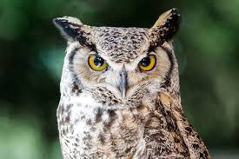

Basic Concepts
owl: = http://www.w3.org/2002/07/owl
OWL – Ontologies (RDFS++)
Web Ontology Language
OWL includes RDFS plus much more:
E.g. Class “Mother” is the intersection of classes “Parent” and “Woman”
E.g. My class “Wall” is equivalent to the class “IfcWall”
E.g. System-A:BridgeA is the same as System-X:BridgeX
OWL allows you to easily express the relationships between different ontologies using a standard annotation framework.
Semantic reasoning
Inferring new triples (knowledge) from existing triples
E.g. This individual belongs to “Parent” and “Woman” => Must be a “Mother”
Mother
Woman
Parent
rdf:type
rdf:type
rdf:type

Slide 16
OWL – lite överkurs…

Slide 17
OWL – Important concepts
owl:Class – “defines a group of individuals that belong together because they share some properties. owl:Class is a subclass of rdfs:Class”
owl:Restriction – “is defined as a subclass of owl:Class. A restriction class should have exactly one triple linking the restriction to a particular property, using the owl:onProperty property”
owl:DatatypeProperty – “one of two main categories of properties. It links individuals to data values”
owl:ObjectProperty – “one of two main categories of properties. It links individuals to individuals”

Slide 18
OWL – Important concepts
owl:intersectionOf – “the class extension contains precisely those individuals that are members of the class extension of all class descriptions in the list”
owl:unionOf – “the class extension contains those individuals that occur in at least one of the class extensions of the class descriptions in the list”
owl:complementOf – “a class for which the class extension contains exactly those individuals that do not belong to the class extension of the class description that is the object of the statement”
owl:equivalentClass – “class description has exactly the same class extension as another class description”
owl:disjointWith – “the class extension of a class description has no members in common with the class extension of another class description”

Slide 19
OWL – Important concepts
owl:equivalentProperty – “two properties have the same property extension”
owl:equivalentClass – “class description has exactly the same class extension as another class description”
owl:disjointWith – “the class extension of a class description has no members in common with the class extension of another class description”
owl:inverseOf – “relationship between owl:ObjectProperty such that for every pair (x,y) in the property extension of P1, there is a pair (y,x) in the property extension of P2, and vice versa”
owl:FunctionalProperty – “a property that can have only one (unique) value y for each instance x”
owl:TransitiveProperty – “if a pair (x,y) is an instance of P, and the pair (y,z) is also instance of P, then we can infer the the pair (x,z) is also an instance of P.”
owl:SymmetricProperty – “if the pair (x,y) is an instance of P, then the pair (y,x) is also an instance of P.”

Slide 20

OWL nackdelar?
OWL är inte trivialt
Pga explicit semantik är det viktigt att OWL och RDFS används som avsett
E.g. rdfs:subClassOf
OWL använder Open World Assumption (OWA) och inte Unique Naming Assumption (UNA)
OWA : “the assumption that the truth value of a statement may be true irrespective of whether or not it is known to be true. It is the opposite of the closed-world assumption, which holds that any statement that is true is also known to be true.”
UNA : “unique name assumption, different names always refer to different entities in the world”

Slide 21
Analogi med traditionell databasteknologi
Ontologi (TBOX) är analogt med DB schema
Schemat beskriver struktur, avgränsningar, regler/constraints för data
Data (ABOX) är analogt med DB data
Instansierar schema
Data är konsistent med schema struktur/avgränsningar/regler/constraints
Men det finns också viktiga skillnader…

Slide 22
Databas vs Ontologi
Ontologi:
Open world assumption (OWA)
Missing information treated as unknown
No UNA
Individuals may have more than one name
Ontology axioms behave like implications (inference rules)
Entail implicit information
Databas:
Closed world assumption (CWA)
Missing information treated as false
Unique name assumption (UNA)
Each individual has a single, unique name
Schema behaves as constraints on structure of data
Define legal database states

Slide 23
Databas vs Ontologi
E.g. data:
Individual: HarryPotter Facts: hasFriend RonWeasley hasFriend HermioneGranger hasPet Hedwig
Individual: Draco Malfoy
Query: Är Draco Malfoy och Harry Potter vänner?
DB: Nej!
Ontologi: Vet ej?
OWA (Vi har aldrig påstått att dom inte är vänner)

Slide 24
Databas vs Ontologi
E.g. data:
Individual: HarryPotter Facts: hasFriend RonWeasley hasFriend HermioneGranger hasPet Hedwig
Individual: Draco Malfoy
Query: Hur manga vänner har Harry Potter?
DB: 2
Ontologi: åtminstone 1
No UNA (Ron och Hermione kan vara 2 namn för samma person)

Slide 25
Databas vs Ontologi
E.g. data:
Individual: HarryPotter Facts: hasFriend RonWeasley hasFriend HermioneGranger hasPet Hedwig
Individual: Draco Malfoy
DifferentIndividuals: RonWeasley HermioneGranger
Query: Hur manga vänner har Harry Potter?
DB: 2
Ontologi: Åtminstone 2
OWA (Harry kan ha vänner som inte har nämnts ännu)
➔

Slide 26
OWL – Read more and learn
OWL language guide : https://www.w3.org/TR/owl-guide/
Protégé pizza tutorial : http://mowl-power.cs.man.ac.uk/protegeowltutorial/resources/ProtegeOWLTutorialP4_v1_3.pdf

Slide 27
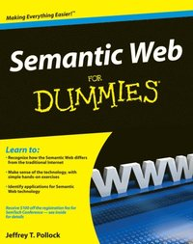

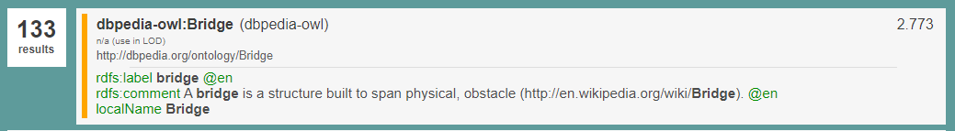
LD/SW – Read more and learn
W3C - OWL language guide
Intro
5 star open data
Semantic web for dummies
Programming the semantic web
Linked Open Vocabularies
Protégé pizza tutorial
DBPedia SPARQL endpoint
Linked Geodata
SPARQL Endpoint
LinkedDataHub

Slide 28


Håndbok v441 Bruinspeksjon
Denne håndboken gir en veiledning i gjennomføring av bruinspeksjoner, for ulike inspeksjonstyper.

Slide 29
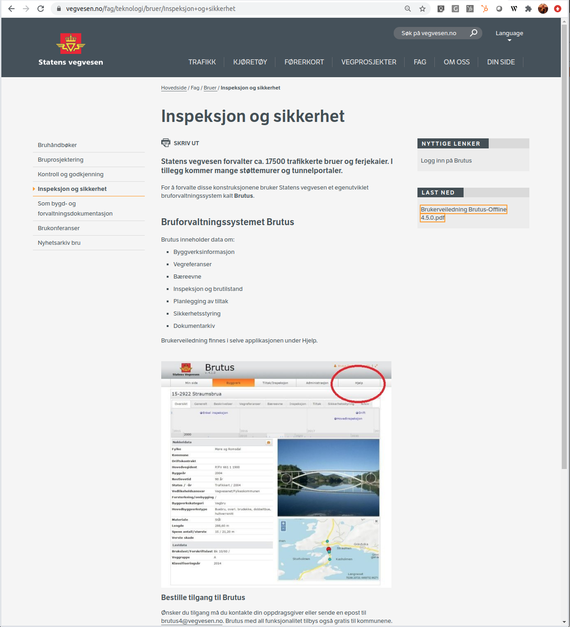
Felles verktøy
“Brutus er et godt verktøy for å inspektørene som skal følge utviklingen på den enkelte bru over år. Ved å karakterisere skadene etter alvorlighet og konsekvenser av skadene, samt å registrere ulike tiltak, er det også et hjelpemiddel for å prioritere oppgavene videre.
Fakta:
19 760 trafikerte bruer, ferjekaier og andre bærende konstruksjoner er registrert i Brutus.
Herav 17 454 vegbruer, gang- og sykkelvegbruer og ferjekaier
Av disse er ca. 9 540 korte konstruksjoner < 10 meter.
861 av bruene er > 100 meter
22 bruer er > 1 000 meter”
[ref]

Slide 30
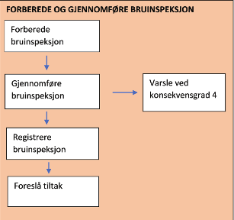

Brutus løser
Brutus løser de mest sentrale punktene for bruinspeksjonen, og dataflyten er (hovedsakelig) internt i verktøyet. Brutus hjelper bruinnspektøren med å;
Søke opp og gå gjennom tidligere inspeksjoner og dokumentasjon
Eksportere ut inspeksjonsskjema til Brutus offline eller excel / kartapplikasjon.
Registrere bruinspeksjonen
Foreslå tiltak og varsle ved konsekvensgrad
Notes:
Inspeksjonsskjema
Inspeksjonsskjema for bruene som skal inspiseres kan skrives ut, eksporteres til Brutus Offline eller
registreres direkte i Brutus når man er i felt. Det er mulig å eksportere inspeksjonslisten til Excel eller
til en kartløsning.

Slide 31

Brutus løser ikke alt
SJA applikasjon ?
Flere Vegeiere med egne databaser (eks. Fylker etc)?
3. Parts Bruinspeksjons applikasjoner
Tilgang til v441 i “smart format” (i 3. parts verktøy?)
Tilgang til smart “sjekkliste ved gjennomføring av bruinnspeksjon”
Støtte for databehandlingsverktøy ved analyse av inspeksjonsresultater
Støtte for smart innrapportering fra inspeksjonsutstyr og monitorering
BIM og smart lokasjonsgjengivelse
Åpne data (?)

Slide 32
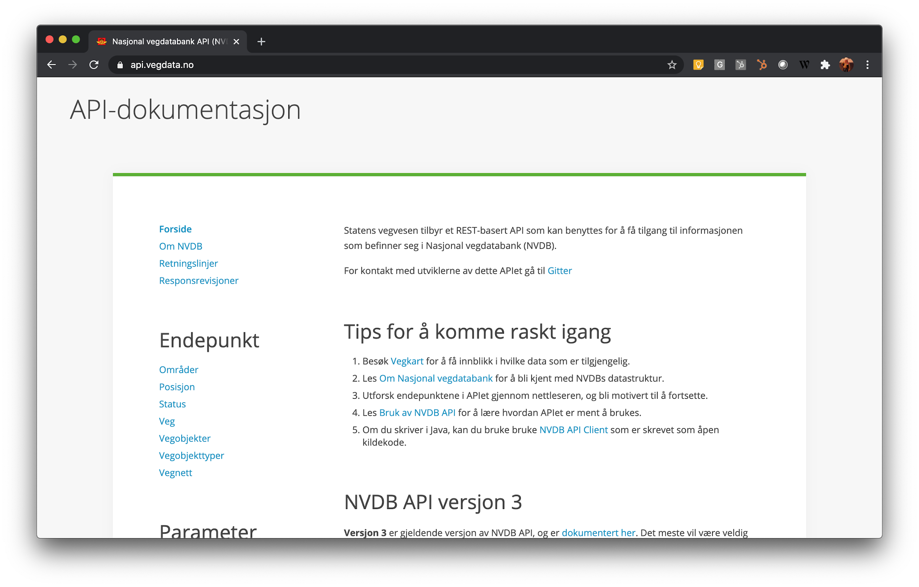
Åpent API?
Notes:
Kilder bilder; Vegvesnet, Aas Jackobsen, og Akontroll.
-- Typer inspeksjoner --- “Vi gjør disse typer inspeksjoner”
-- Metode for finne ta -- del av håndbok ? -metadata ?
-- Vedlegg 2??

Slide 33
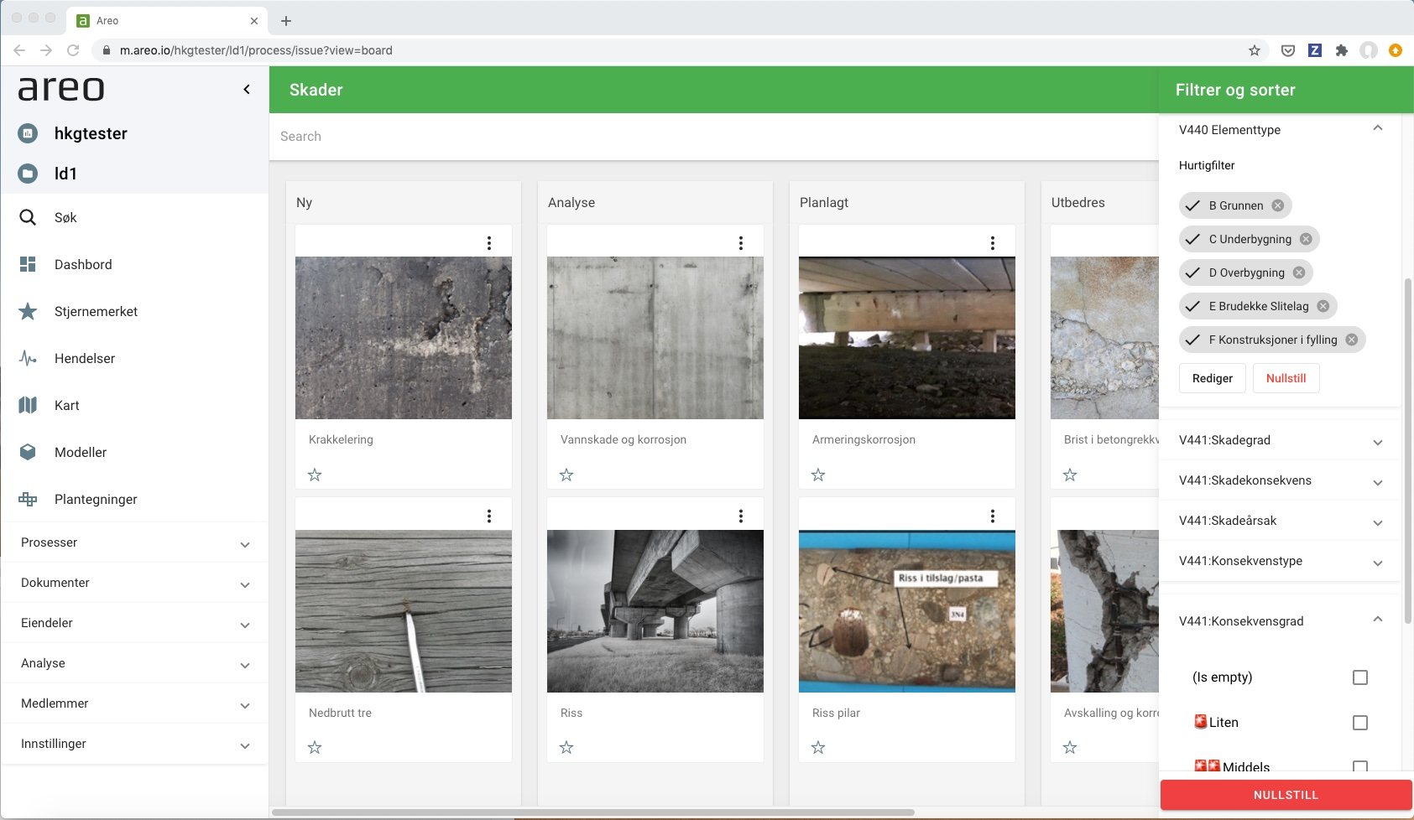
Maskinlesbar v441
Hovedmål: Sikre felles språk for programmer som kommuniserer om bruer og skader på disse [interoperabilitet!]
BOLC i planlegging bruker maskinlesbar v440.
BOLC i forvaltning, drift og vedlikehold bruker maskinlesbar v441 og v440.
Understøtte innovasjon i markedet;
SJA app for bruinspeksjoner?
Sensorsystemer som snakke v441 språk direkte med BOLC ?
Smart Bruinnspeksjonsapper basert på v441?
Støtte for smart innrapportering fra “croudinspektører” eller smarte biler?
Støtte til riktig klassifisering av data for AI…

Slide 34

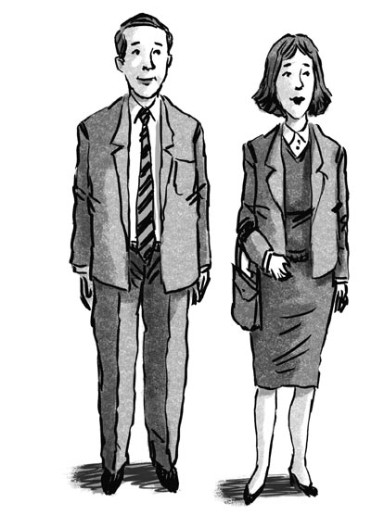
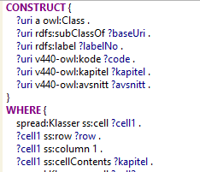


Processen
Förstå
V441
Utarbeta ”skiss” (UML)
Verifiera skiss med domänexperter
Verifiering
Validering
Definiera Excel-struktur
Samma som v440
Generera v441-ontologi med SPARQL/SPIN
Bulk-input från domän-experter
Konvertering
excel => rdf

Slide 35
Ontologi – grundläggande information
v441-owl.ttl innehåller klasser, klasstaxonomi (klasser/subklasser), egenskaper samt kodlistor med innehåll
Namespace-uri : http://rdf.vegdata.no/bridge/v441/v441-owl
Namespace-prefix : v441
v441-owl.ttl importerar följande ontologier:
http://xmlns.com/foaf/spec/ (foaf – friend-of-a-friend)
http://purl.org/dc/terms (dcterms – Dublin core metadata)
Ontologin använder dessutom properties från vann (http://purl.org/vocab/vann) för metadata på ontologi-nivå

Slide 36
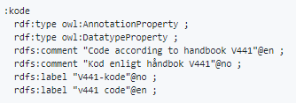
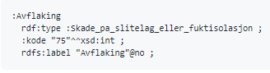
Ontologi – grundläggande information…
Generella egenskaper
Namn
Alla klasser och egenskaper har en unik URI. För att ge namn (på norska eller andra språk) använder vi egenskapen rdfs:label
Definitioner
För definitioner använder vi rdfs:comment. På samma sätt som med rdfs:label kan denna ges på flera språk genom normal språktaggning, t ex rdfs:comment "Ved vurdering av skader inngår følgende:..."@en ;.
v441-koder
För att bibehålla de koder som v441 anger för skadetyper mm så har vi definierat ett eget owl:annotationProperty:

Slide 37
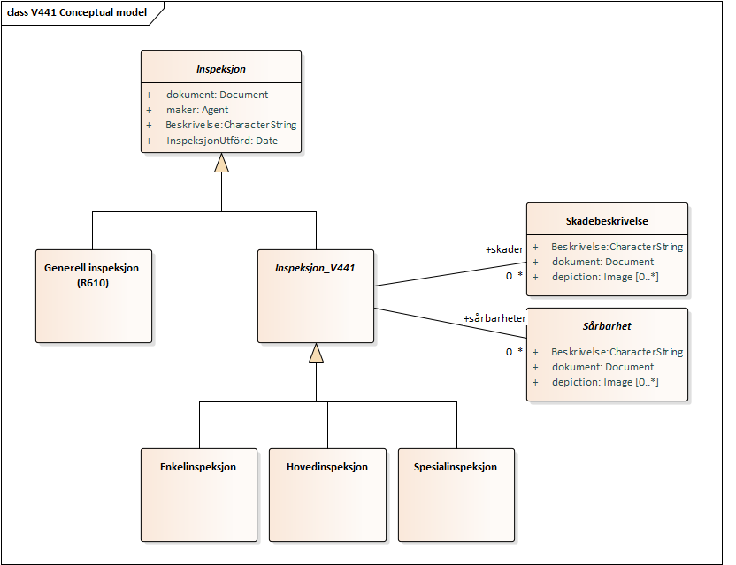
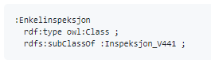
UML-modell - inspeksjon
De typer av inspektioner som täcks in av ontologin är de som beskrivs i handbok V441, dvs:
Enkelinspeksjon
Hovedinspeksjon
Spesialinspeksjon
Samtliga dessa har samlats under det gemensamma begreppet Inspeksjon_V441 vilket innebär att de kan beskriva:
Skador
Sårbarheter.
Till varje inspeksjon kan även knytas
olika egenskaper

Slide 38
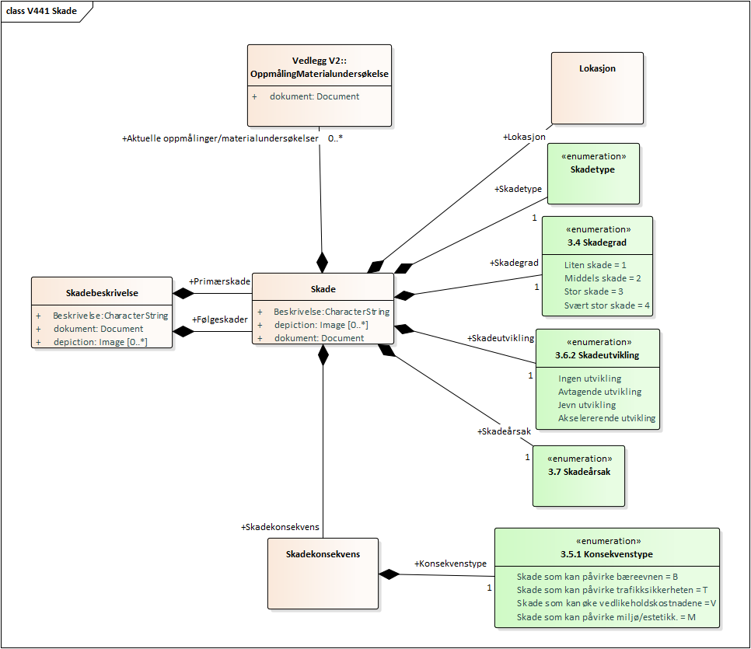
UML - Skade
Relationer (t ex Skade=>Lokasjon) implementeras med owl:ObjectProperty
Varje skadebeskrivelse beskrivs med:
En primärskada
Noll, en eller flera följdskador
Dokument
Bilder
Varje Skada beskrivs i sin tur av:
Aktuelle oppmålinger och materialundersökelser ( enligt vedlegg V2)
Lokasjon
Skadetype (enligt kodeliste)
Skadegrad (enligt kodeliste)
Skadeutvikling (enligt kodeliste)
Skadeårsak (enligt kodeliste)
Skadekonsekvens
Konsekvenstype (enligt kodeliste)
Konsekvensgrad (enligt kodeliste)
Beskrivelse, Bilder, Dokument
Förslag till tiltak

Slide 39
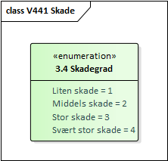
UML - Kodelister
:Skadegrad
rdf:type owl:Class ;
:kode "-" ;
rdfs:label "Skadegrad"@no ;
rdfs:subClassOf :Kodeliste ;
owl:oneOf (
:Liten_skade
:Stor_skade
:Svaert_stor_skade
:Middels_skade
) ;
.
:HarSkadegrad
rdf:type owl:ObjectProperty ;
rdfs:domain :Skade ;
rdfs:range :Skadegrad ;
.
:Liten_skade
rdf:type :Skadegrad ;
:kode "1"^^xsd:int ;
rdfs:label "Liten skade"@no ;
.
:Middels_skade
rdf:type :Skadegrad ;
:kode "2"^^xsd:int ;
rdfs:label "Middels skade"@no ;
.
:Stor_skade
rdf:type :Skadegrad ;
:kode "3"^^xsd:int ;
rdfs:label "Stor skade"@no ;
. :Svaert_stor_skade
rdf:type :Skadegrad ;
:kode "4"^^xsd:int ;
rdfs:label "Svært stor skade"@no ;
.

Slide 40
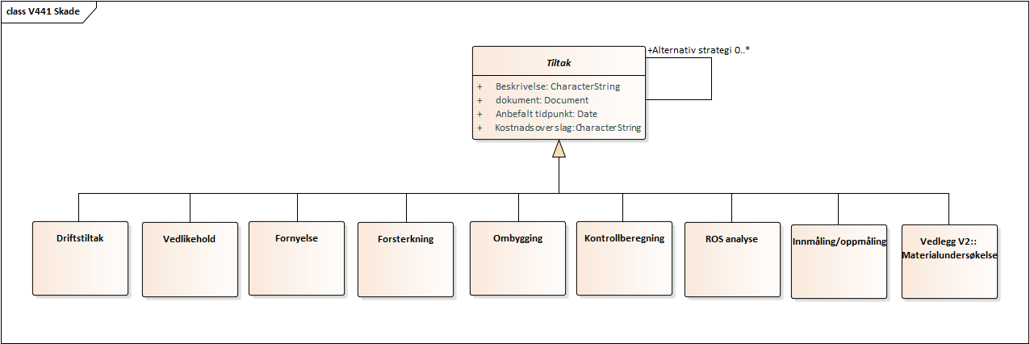
UML - Tiltak

Slide 41
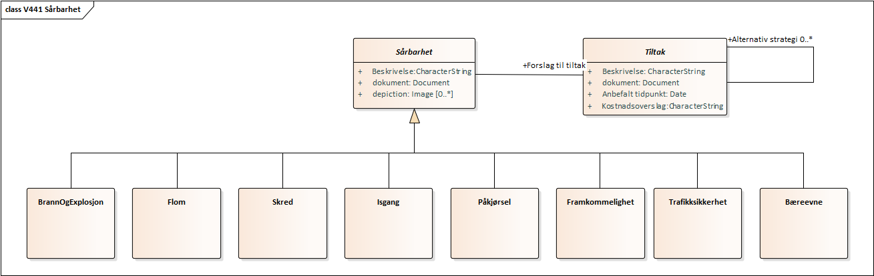
UML - Sårbarhet

Slide 42
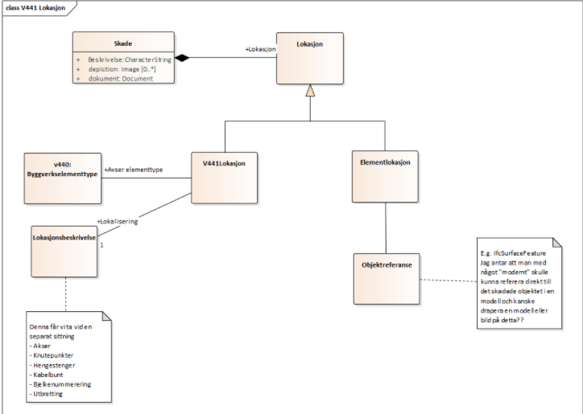
UML - Lokasjon
Generell lokasjons-klass
Med Linking Rule Sets, ska vi kunna knyta in nya sätt att beskriva lokasjon. Lokasjon enligt V441
OBS att detta behöver utvecklas!!

Slide 43
Linking Rule Sets
Ontologier som länkar samman koncept från andra ontologier, t ex klasser-klasser eller klasser-properties.
Kallas också “Alignment ontologies”
Ex: OntA:Koncept owl:equivalentClass OntB:Koncept
=>”Instruktioner” för en reasoner!
v441-GeoSPARQL
Länkar geosparql:hasGeometry som property för v441:lokasjon
=>Knyta geometri (WKT eller GML) till lokasjon för en skade
V441-v440
Kan knyta skade till byggverkselement enligt v440 eller till byggverkselement-type enligt v440 eller annat klassifikationssystem
OBS – inte komplett!!
Saknar v441-specifika sätt att beskriva lokasjon, e.g.
Numrering av object, utbretting etc…

Slide 44
GitHub – v440 wiki walkthrough
Link : https://github.com/buildingsmart-norway/maskinlesbar_v441

Slide 45
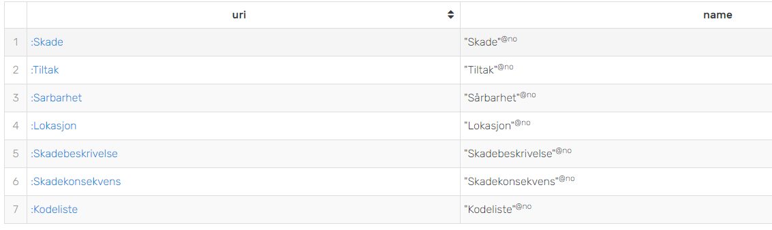
SPARQL – Alla ”basklasser”
prefix rdf: <http://www.w3.org/1999/02/22-rdf-syntax-ns#>
prefix rdfs: <http://www.w3.org/2000/01/rdf-schema#>
prefix owl: <http://www.w3.org/2002/07/owl#>
prefix onto: <http://www.ontotext.com/>
prefix v441: <http://rdf.vegdata.no/bridge/v441/v441-owl#>
select distinct ?uri ?name
where
{
?uri rdfs:subClassOf v441:Root .
?uri v441:kode ?code.
?uri rdfs:label ?name.
}

Slide 46
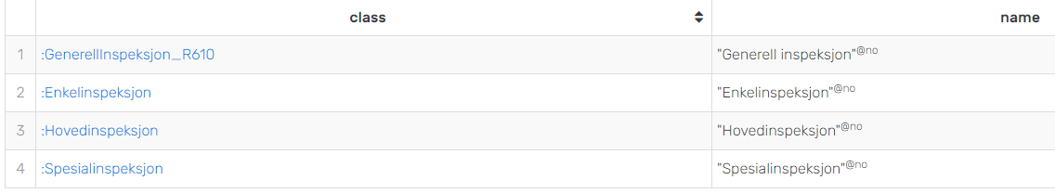
SPARQL – Alla typer av inspeksjon (”lövnivå”)
prefix rdf: <http://www.w3.org/1999/02/22-rdf-syntax-ns#>
prefix rdfs: <http://www.w3.org/2000/01/rdf-schema#>
prefix owl: <http://www.w3.org/2002/07/owl#>
prefix onto: <http://www.ontotext.com/>
prefix v441: <http://rdf.vegdata.no/bridge/v441/v441-owl#>
PREFIX foaf: <http://xmlns.com/foaf/0.1/>
select distinct ?class ?name
where
{
?class rdfs:subClassOf* v441:Inspeksjon.
OPTIONAL {?class rdfs:label ?name} .
FILTER NOT EXISTS { ?subclass rdfs:subClassOf ?class }
}

Slide 47
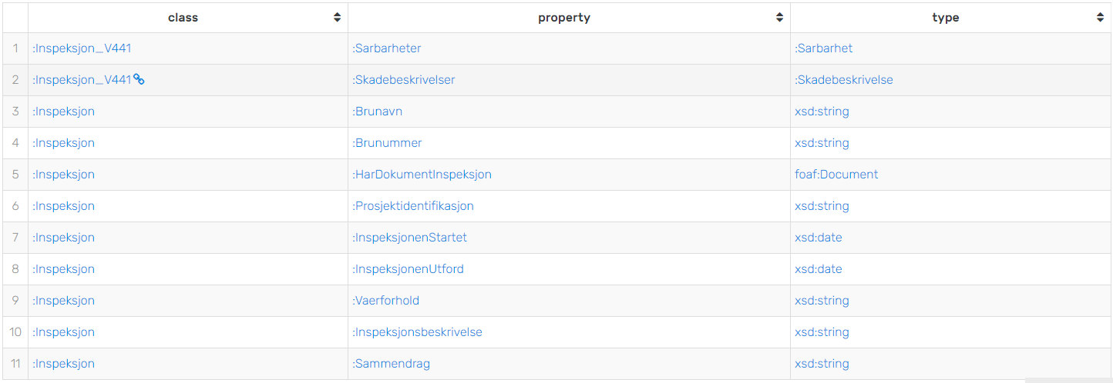
SPARQL – Properties (v441:Enkelinspeksjon)
prefix rdf: <http://www.w3.org/1999/02/22-rdf-syntax-ns#>
prefix rdfs: <http://www.w3.org/2000/01/rdf-schema#>
prefix owl: <http://www.w3.org/2002/07/owl#>
prefix onto: <http://www.ontotext.com/>
prefix v441: <http://rdf.vegdata.no/bridge/v441/v441-owl#>
select distinct ?class ?property ?type
where
{
v441:Enkelinspeksjon rdfs:subClassOf* ?class.
?property rdfs:domain ?class.
OPTIONAL {?property rdfs:label ?name} .
OPTIONAL {?property rdfs:subPropertyOf*/rdfs:range ?type .}
}

Slide 48
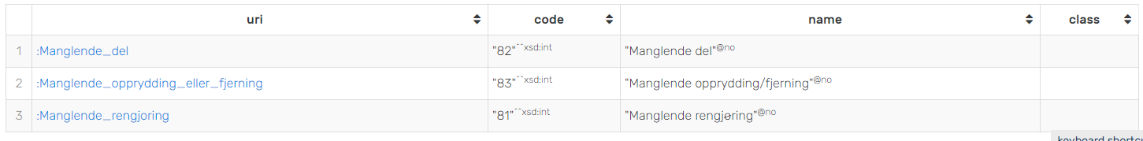
SPARQL – Kodeliste
prefix rdf: <http://www.w3.org/1999/02/22-rdf-syntax-ns#>
prefix rdfs: <http://www.w3.org/2000/01/rdf-schema#>
prefix owl: <http://www.w3.org/2002/07/owl#>
prefix onto: <http://www.ontotext.com/>
prefix v441: <http://rdf.vegdata.no/bridge/v441/v441-owl#>
select distinct ?uri ?code ?name ?class
where
{
?uri a v441:Mangel .
?uri v441:kode ?code.
?uri rdfs:label ?name.
}

